Slide 1
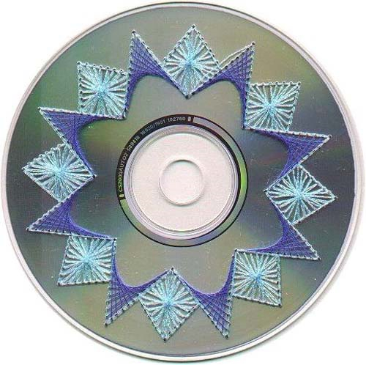
Ізонитка

Slide 2
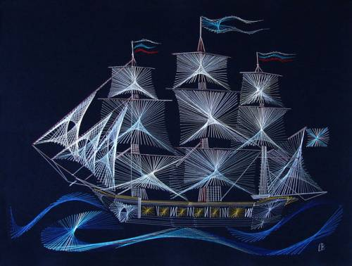
Нитяна графіка (варіанти назви: ізонитка, зображення ниткою, нитяний дизайн) — графічна техніка отримання зображення на картоні чи іншому твердому матеріалі. Нитяну графіку також інколи називають ізографіка або вишивка на картоні. Як основу інколи використовується також оксамит (оксамитний папір) або цупкий папір. Нитки можуть бути звичайі швейні, шерстяні та інші. Також використовують кольорові шовкові нитки.

Slide 3
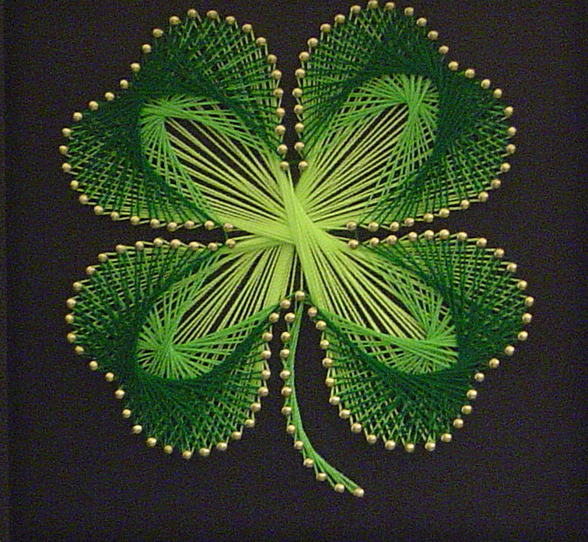
Нитяна графіка, як вид декоративно-прикладного мистецтва, уперше з'явилася в Англії в XVII столітті. Англійські ткачі придумали особливий спосіб переплетення ниток. Вони забивали в дощечки цвяхи й у певній послідовності натягали на них нитки. У результаті виходили ажурні мереживні вироби, які використовувалися для прикраси житла. (Виникла версія, що ці роботи були свого роду ескізами для візерунків на тканині).

Slide 4
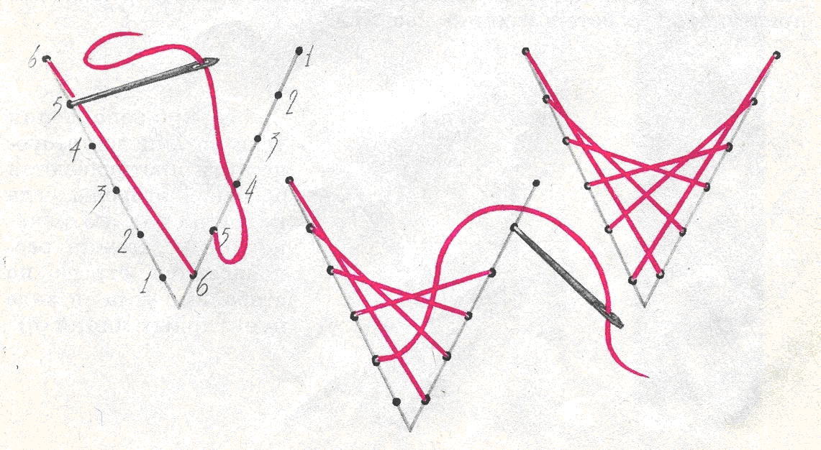

Slide 5
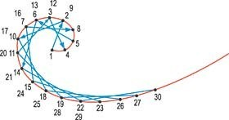

Slide 6
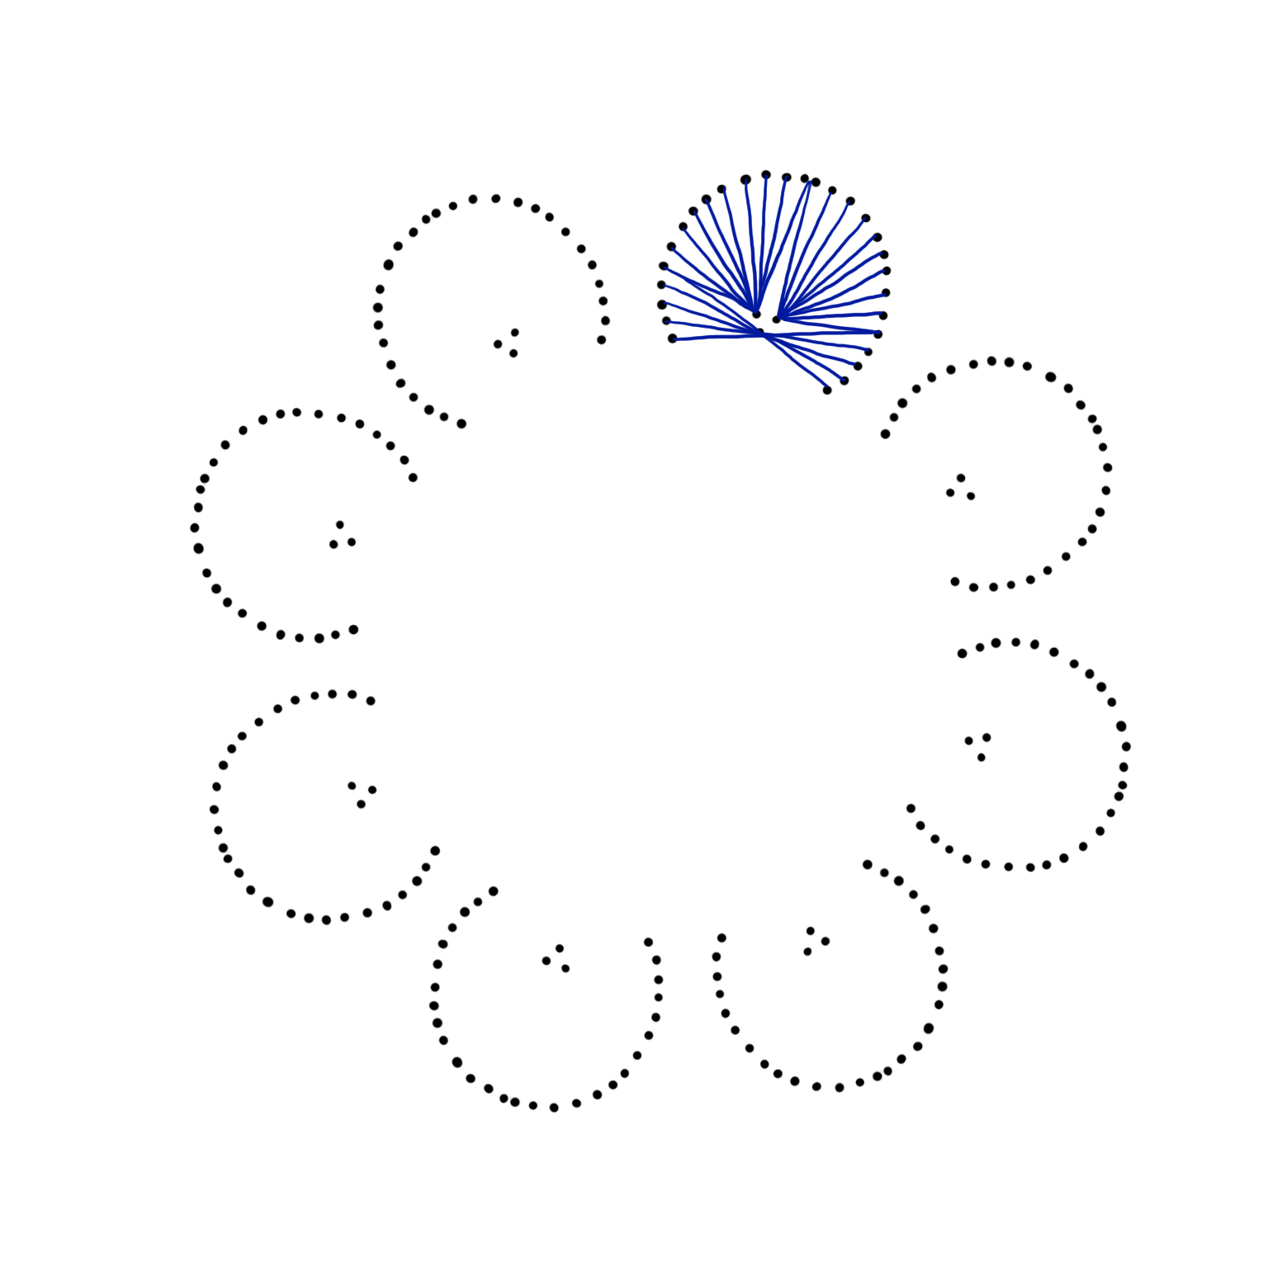

Slide 7
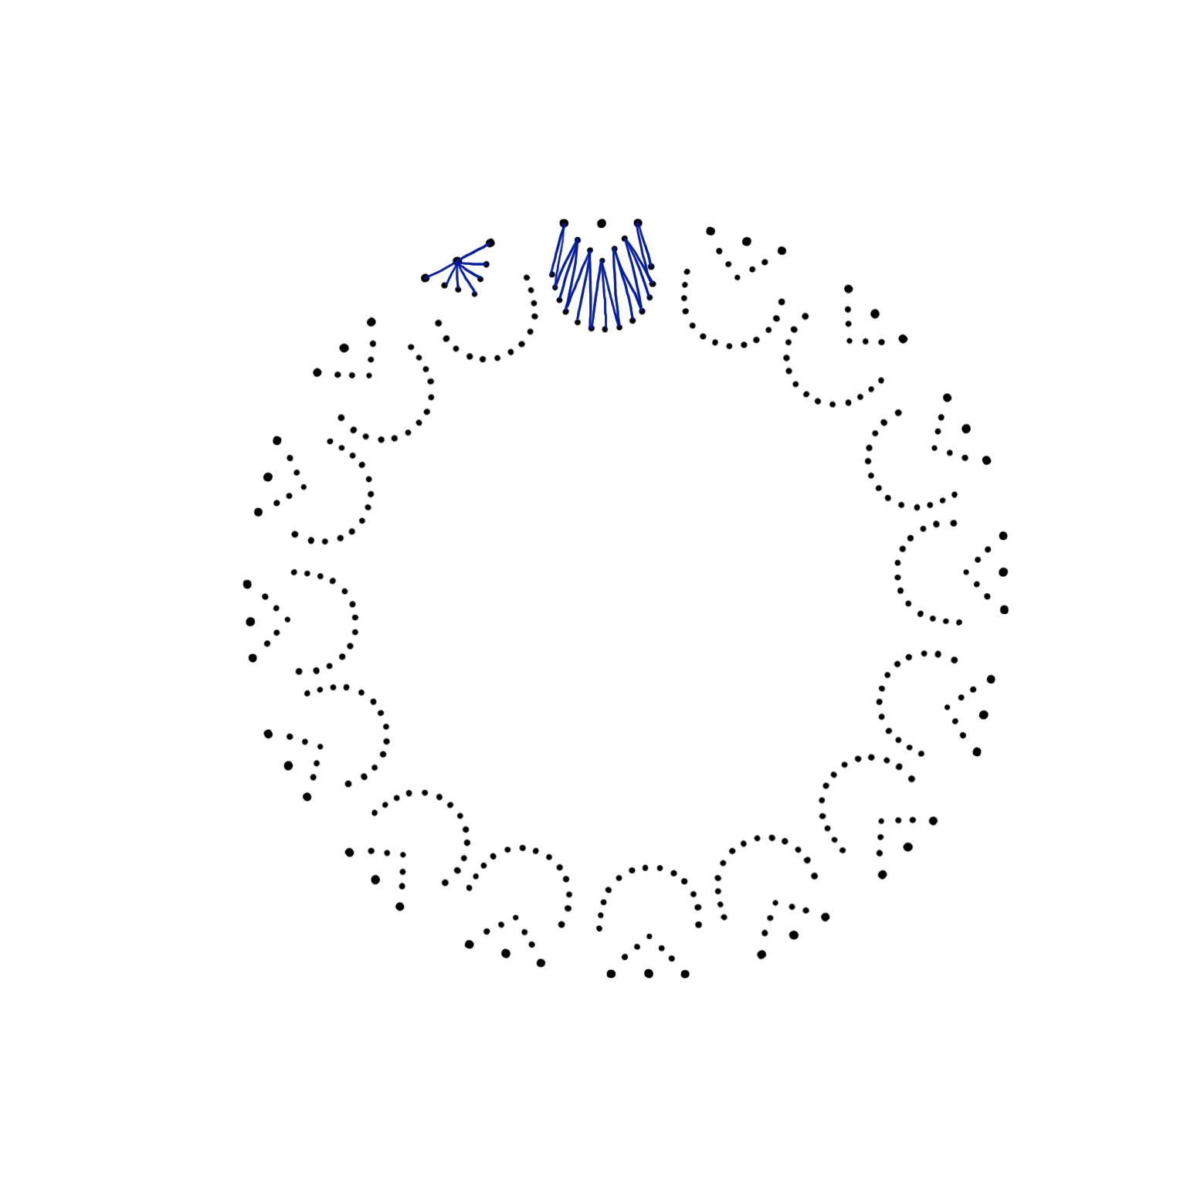

Slide 8
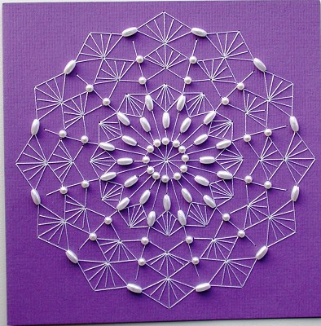

Slide 9
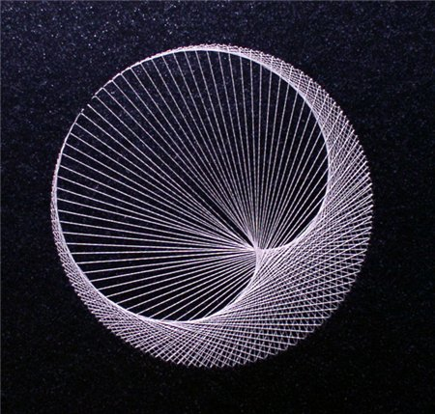

Slide 10
